Slide 1
政府採購監辦實務
(含政府採購法規)
行政院公共工程委員會
專門委員 陳仲祐

Slide 2
授課重點
壹
採購法規最新修正及函釋
貳
  採購監辦相關規定
參
  開標、比價、議價、決標
肆
  履約管理及驗收
陸

Slide 3
壹、採購法規最新修正及函釋

Slide 4

採購評選委員會組織準則
  修正重點（114年1月9日修正）：
  考量各級民意機關民意代表擔任機關採購案之評選委員，有造成行政權限與立法權限二者衝突之虞，增訂機關不得遴選現任各級民意機關民意代表為評選委員，但各級民意機關辦理採購時不在此限。

Slide 5
採購評選委員會組織準則
  修正條文：
機關遴選本委員會委員，不得有下列情形：(§4-1Ⅰ)
六、遴選現任各級民意機關民意代表。但各級民意機關辦理採購時，不在此限。
前項第六款所稱各級民意機關民意代表，指立法院立法委員、直轄市議會議員、縣（市）議會議員、鄉（鎮、市）民代表會代表及直轄市山地原住民區民代表會代表。(Ⅱ)

Slide 6

最有利標評選辦法
  修正重點（114年1月21日修正）：
(1)配合國家推動淨零轉型政策，鼓勵廠商提供低碳產品及服務，減少碳排。
(2)防範停權廠商於拒絕往來期間，意圖規避而另以其他廠商名義參與政府採購，妨礙採購秩序。

Slide 7
採購評選委員會組織準則
  修正條文：
最有利標之評選項目及子項，得就下列事項擇定之：(§5)
一、技術。如技術規格性能、……環境保護程度、……、自然生態保育、減少溫室氣體排放、考量弱勢使用者之需要、計畫之完整性或對本採購之瞭解程度等。
六、過去履約績效。如履約紀錄、……、投標廠商負責人或以其為負責人之其他廠商遭機關依本法第一百零二條第三項規定刊登政府採購公報等情形。

Slide 8
電子採購作業辦法
  修正重點（114年3月27日修正）：
(1)維護採購秩序，電子化方式辦理領標之廠商，投標時應檢附電子領標憑據。
(2)定明機關應於招標文件規定廠商投標之方式。
(3)允許廠商以電子資料傳輸投標者，得於招標文件中規定廠商應以電子及其他形式提出投標文件。

Slide 9
電子採購作業辦法
  修正條文：
機關允許廠商以電子化方式辦理領標（以下簡稱電子領標）者，應於招標公告及招標文件中規定，並應於招標文件訂明電子領標之廠商，以電子資料傳輸投標（以下簡稱電子投標）或書面投標時，均應檢附主管機關指定資訊系統之領標電子憑據；其未檢附者，依本法第五十條規定辦理。 (§6Ⅱ)

Slide 10
電子採購作業辦法
  修正條文：
機關應於招標文件中規定，廠商得以下列方式之一投標： (§6Ⅲ)
(一)書面投標。
(二)電子投標。
(三)書面投標或電子投標。

Slide 11
電子採購作業辦法
  修正條文：
允許廠商電子投標者，得於招標文件中規定下列事項：(§11)
(一)廠商應另以其他形式投標之項目。
(二)廠商應併提供與電子投標文件相同內容之其他形式文件；如有不同，以電子投標文件為準。
(三)決標後，以電子投標文件簽約或以書面文件簽約。以書面文件簽約者，內容應與電子投標文件相同；其不同者，以電子投標文件為準。

Slide 12
不得於招標文件規定廠商投標文件為不合格標令
  工程企字第1140100194號令(114年4月1日)
  修正重點：
(一)修正96年5月08日工程企字第09600182560號令。
(二)配合電子採購作業辦法，廠商投標要附領標電子憑據。
(三)招標文件要求投標廠商投標文件應標示正、副本，應非屬為不合格標。

Slide 13
不得於招標文件規定廠商投標文件為不合格標令
  修正條文：
機關辦理採購，不得於招標文件規定廠商之投標文件有下列情形之一者，為不合格標；其有規定者，該部分無效：
(一)標封封口未蓋騎縫章。
(二)投標文件未逐頁蓋章。
(三)投標文件之編排、字體大小、裝訂方式、正副本標示或份數與招標文件規定不符。
(三)投標文件未檢附電子領標憑據。

Slide 14
機關採購工作及審查小組設置及作業辦法
  修正重點（114年4月28日修正）：
機關主（會）計人員熟悉預算法規、政風人員較能掌握廉政資訊，於採購過程中參與審查，對降低機關採購人員風險及促使其公正辦理採購，均有正面助益，開會時「應」通知機關主（會）計及政風單位列席。

Slide 15
機關採購工作及審查小組設置及作業辦法
  修正條文：
本小組開會時，得視議題需要，邀請相關機關人員或專家、學者列席，協助審查及提供諮詢；並應通知機關主(會)計及政風單位列席，依權責協助提供意見。（§5Ⅲ）

Slide 16
機關委託專業服務廠商評選及計費辦法
  修正重點（114年5月23日修正）：
(1)刪除「社會福利」可適用專服辦法規定。
(2)評選方式辦理採購，應以廠商提出之服務內容及履約能力，作為主要選擇廠商之考量，而非以廠商標價作為優先評斷依據，修正評選結果同分或同序位處理方式，以二道評比方法，兼顧採購效益及聚焦相同廠商之綜合性考量，降低抽籤機會。

Slide 17
機關委託專業服務廠商評選及計費辦法
  修正條文：
本法第二十二條第一項第九款所稱專業服務，指提供專門知識或技藝之服務；包括法律、會計、財務、地政、醫療、保健、防疫或病蟲害防治、文化藝術、研究發展、社會福利及其他與提供專門知識或技藝有關之服務。（§3）

Slide 18
機關委託專業服務廠商評選及計費辦法
  修正條文：
機關與評選優勝廠商之議價，應依下列方式辦理，並載明於招標文件：（§8）
二、優勝廠商有二家以上者，依優勝順序，自最優勝者起，依序以議價方式辦理。但有二家以上廠商為同一優勝順序者，擇配分最高之評選項目之得分合計值較高者，優先議價；如配分最高之評選項目有兩項以上者，以該等項目得分合計值較高者，優先議價；得分仍相同者，就該等廠商再進行綜合評選一次，以總評分最高、價格與總評分之商數最低或序位合計值最低者，優先議價；其再次相同者，抽籤決定之。

Slide 19
機關委託技術服務廠商評選及計費辦法
  修正重點（114年5月23日修正）：
評選方式辦理採購，應以廠商提出之服務內容及履約能力，作為主要選擇廠商之考量，而非以廠商標價作為優先評斷依據，修正評選結果同分或同序位處理方式，以二道評比方法，兼顧採購效益及聚焦相同廠商之綜合性考量，降低抽籤機會。

Slide 20
機關委託技術服務廠商評選及計費辦法
  修正條文：
機關與評選優勝廠商之議價，應依下列方式辦理，並載明於招標文件：（§23Ⅰ）
二、優勝廠商有二家以上者，依優勝順序，自最優勝者起，依序以議價方式辦理。但有二家以上廠商為同一優勝順序者，擇配分最高之評選項目之得分合計值較高者，優先議價；如配分最高之評選項目有兩項以上者，以該等項目得分合計值較高者，優先議價；得分仍相同者，就該等廠商再進行綜合評選一次，以總評分最高、價格與總評分之商數最低或序位合計值最低者，優先議價；其再次相同者，抽籤決定之。

Slide 21
機關委託資訊服務廠商評選及計費辦法
  修正重點（114年5月23日修正）：
評選方式辦理採購，應以廠商提出之服務內容及履約能力，作為主要選擇廠商之考量，而非以廠商標價作為優先評斷依據，修正評選結果同分或同序位處理方式，以二道評比方法，兼顧採購效益及聚焦相同廠商之綜合性考量，降低抽籤機會。

Slide 22
機關委託資訊服務廠商評選及計費辦法
  修正條文：
機關與評選優勝廠商之議價，應依下列方式辦理，並載明於招標文件：（§11）
二、優勝廠商有二家以上者，依優勝順序，自最優勝者起，依序以議價方式辦理。但有二家以上廠商為同一優勝順序者，擇配分最高之評選項目之得分合計值較高者，優先議價；如配分最高之評選項目有兩項以上者，以該等項目得分合計值較高者，優先議價；得分仍相同者，就該等廠商再進行綜合評選一次，以總評分最高、價格與總評分之商數最低或序位合計值最低者，優先議價；其再次相同者，抽籤決定之。

Slide 23
特殊採購認定
  工程企字第1140100117號令(114年3月14日)
  修正重點：
(1)為確保廠商具備履行契約所必須之能力，機關得於招標文件訂定投標廠商資格。
(2)採購法第39條第1項規定，專案管理採購之目的係提供機關對規劃、設計、供應或履約業務之管理，而為管理者之經驗、專業人力，應較受管理者更佳，始足以勝任管理核心能力。

Slide 24
特殊採購認定
  增訂主管機關認定特殊採購：
依投標廠商資格與特殊或巨額採購認定標準第七條第五款規定認定專案管理勞務採購為特殊採購；本令自即日生效。

Slide 25
採購指引
  「機關辦理小額採購作業指引」（113.5.7）
  目的：
為利機關辦理小額採購，提升採購品質及效率，避免機關不熟悉採購程序，違反法令辦理逾公告金額十分之一之採購。

Slide 26
採購指引
  「機關辦理小額採購作業指引」
  重點：
(1)確認辦理個案採購之需求、採購金額及無規避採購法之適用而分批辦理之情形。
採購單位就業務單位所提需求，如同時有已知確認之相同需求之請購事項，請併案辦理。

Slide 27
採購指引
  「機關辦理小額採購作業指引」
  重點：
(2)機關辦理小額採購，得就採購案件類型或性質區分其規模（預算金額）級距，由機關首長訂定通案授權條件，並得納入機關分層負責明細表規範。

Slide 28
採購指引
  「機關辦理小額採購作業指引」
  重點：
(3)重複性質、經常性之採購案，合計採購金額，得採開口契約辦理。
機關每年重複性質之採購，得將重複性質採購合計採購金額，依其採購總金額核計認定。
(4) 逕洽服務良好廠商採購，採購前查證廠商是否為採購法第101條刊登政府採購公報廠商。

Slide 29
採購指引
  「機關辦理小額採購作業指引」
  重點：
(5)機關辦理採購，有蒐集商情之必要者，請自行為之，不得洽由一家廠商代為蒐集提供其他廠商之報價單或估價單。
(6)符合原住民族工作權保障法「優先採購身心障礙福利機構團體或庇護工場生產物品及服務辦法」 。

Slide 30
採購指引
  「機關辦理小額採購作業指引」
  重點：
(7)機關得視採購個案特性、實際需要簽訂契約；如未訂定契約，採購標的規格、價格、工作範圍、履約（交貨）期限等之書面資料採可資確認廠商提供。
(8)驗收得採書面或實地驗收，並確認廠商依約辦理。

Slide 31
採購指引
  「最有利標作業手冊」及各類採購評選項目及配分權重範例」(113.12.16)
  修正重點：
(1)增加「最有利標作業手冊快速使用指引」及「常用程序及問題快速索引」。

Slide 32
採購指引
  「最有利標作業手冊」及各類採購評選項目及配分權重範例」
  修正重點：
(2)適用最有利標之採購，評定「最有利標」僅為機關內部審標作業，非對外作成決標決定；機關決定得標廠商(宣布決標)，係對外承諾與廠商間成立契約並發生契約關係，評選結果應簽報機關首長或其授權人員核定後，再辦理決標。

Slide 33
採購指引
  「最有利標作業手冊」及各類採購評選項目及配分權重範例」
  修正重點：
(3)準用最有利標之採購，機關決定得標廠商(宣布決標)，係對外承諾與廠商間成立契約並發生契約關係，議價主持人經機關首長或其授權人核定指派，完成議價程序後即決標。

Slide 34
採購指引
  「最有利標作業手冊」及各類採購評選項目及配分權重範例」
  修正重點：
(4)招標文件載明固定價格者，廠商如於投標文件載明報價且低於前述固定價格，視為廠商自願減價，決標時依廠商報價決標。
(5)機關得將「創意」納入評選考量，惟不得將「回饋」列為評選項目，且說明兩者之差異。

Slide 35
採購指引
  「最有利標作業手冊」及各類採購評選項目及配分權重範例」
  修正重點：
(6)配合110年11月11日修正組織準則第5條規定，說明不得遴選為評選委員之情形；另機關擬具建議名單前、評選會議開始前，應確認委員是否屬主管機關依規定列入不得遴選為評選委員之名單人員。

Slide 36
採購指引
  「最有利標作業手冊」及各類採購評選項目及配分權重範例」
  修正重點：
(7)不同廠商評選結果有明顯差異之態樣類型例示，多家廠商參與評選，同一廠商，有委員評定其序位為最優，同時亦有委員評定其序位為最差，且評定序位最優委員之評定分數為高分，評定序位最差委員之評定分數為低分。

Slide 37
採購指引
  「最有利標作業手冊」及各類採購評選項目及配分權重範例」
  修正內容：
(1)創意與回饋分別：
提升採購效益及評選廠商服務之差異，得將「創意」納入評選項目，以取得較佳之服務品質；惟不得將「回饋」列為評選項目。
創意：基於原本招標文件所訂需求的延伸，例如提供品質更高的服務、延長保固等。
回饋：與契約主體無關，例如辦理資訊服務（勞務）採購卻提供硬體設備（財物）回饋。

Slide 38
採購指引
  「最有利標作業手冊」及各類採購評選項目及配分權重範例」
  修正內容：
(2)明顯差異類型：
評選委員之評選結果有明顯差異，係就少數委員之極端評分，影響多數委員之評選結果。

Slide 39
採購指引
  「最有利標作業手冊」及各類採購評選項目及配分權重範例」
  修正內容：
類型1：
多家廠商參與評選，同一廠商，有委員評定其序位為最優，同時亦有委員評定其序位為最差；且評定序位最優委員之評定分數為高分，評定序位最差委員之評定分數為低分。

Slide 40
採購指引
  「最有利標作業手冊」及各類採購評選項目及配分權重範例」
廠商編號 | 甲 |  | 乙 |  | 丙 |  | 丁 |  | 戊
廠商 名稱 評選 委員 | ○○公司 |  | ○○公司 |  | ○○公司 |  | ○○公司 |  | ○○公司
 | 得分加總 | 序位 | 得分加總 | 序位 | 得分加總 | 序位 | 得分加總 | 序位 | 得分加總 | 序位
A | 88 | 1 | 86 | 2 | 84 | 3 | 83 | 4 | 80 | 5
B | 85 | 2 | 86 | 1 | 83 | 3 | 81 | 5 | 82 | 4
C | 87 | 1 | 86 | 2 | 85 | 3 | 84 | 4 | 83 | 5
D | 86 | 2 | 87 | 1 | 85 | 3 | 83 | 4 | 82 | 5
E | 85 | 1 | 84 | 2 | 83 | 3 | 82 | 4 | 81 | 5
F | 75 | 5 | 86 | 1 | 85 | 2 | 83 | 3 | 80 | 4
廠商標價 | 161.1 |  | 163.3 |  | 165.98 |  | 164.75 |  | 166.24
評分 （平均） | 84.33 |  | 85.83 |  | 84.17 |  | 82.67 |  | 81.33
序位和 | 12 |  | 9 |  | 17 |  | 26 |  | 29
序位名次 | 2 |  | 1 |  | 3 |  | 4 |  | 5

Slide 41
採購指引
  「最有利標作業手冊」及各類採購評選項目及配分權重範例」
類型2：
同一廠商之評選分數，有委員評定為高分，亦有委員評定為不及格分數（及格分數為70分）。
廠商編號 | 甲 | 乙 | 丙
廠商名稱 評選委員 | ○○公司 | ○○公司 | ○○公司
 | 得分加總 | 得分加總 | 得分加總
A | 75 | 81 | 80
B | 72 | 82 | 80
C | 74 | 67 | 80
D | 79 | 80 | 82
E | 80 | 81 | 82
廠商標價 | 800萬元 | 788萬元 | 800萬元
評分（平均） | 76.5 | 79 | 80.83
序位和 | 14 | 9 | 5
序位名次 | 3 | 2 | 1

Slide 42
採購指引
  「最有利標作業手冊」及各類採購評選項目及配分權重範例」
類型3：
同一廠商之同一評選項目，不同委員之評選結果，有委員評定為高分，亦有委員評定為0分。
廠商編號 | 甲（○○公司）
評選項目 評選委員 | 創意項目（10%）
 | 得分
A | 5
B | 8
C | 7
D | 6
E | 0

Slide 43
採購指引
  「機關辦理公共工程完工開放使用作業指引」
  (113.5.9)
  目的：
工程完成後，供大眾使用，其屬管理機關與使用者之外部關係，且涉及公共安全，應符合目的事業法規規定，並確認具備使用性；至於政府採購之驗收或部分驗收，屬機關與廠商之契約關係，目的係確認廠商履約成果是否與契約約定相符，釐清機關與廠商權利義務。
外部關係及契約關係，應兼顧公共安全及採購目的之達成。

Slide 44
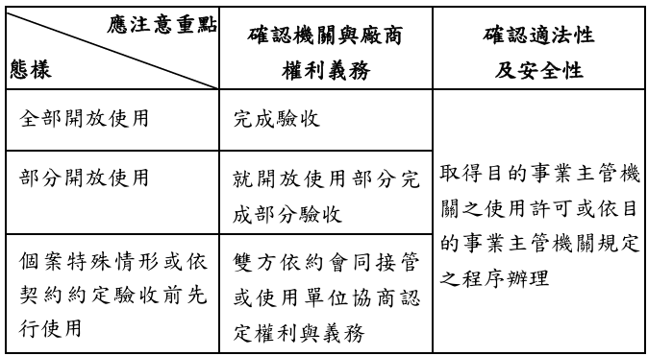
採購指引
  「機關辦理公共工程完工開放使用作業指引」
  態樣及條件：

Slide 45
採購指引
  「公共工程採減項發包策略注意事項」(114.5.28)
  目的：
工程流標後，機關採取減項發包方式因應，恐影響計畫原有功能及效益，並面臨後續追加經費情形。
為減少公共工程不當減項發包情形，訂定旨揭注意事項，俾各機關辦理工程順利執行。

Slide 46
採購指引
  「公共工程採減項發包策略注意事項」
  經機關評估仍有減項必要者，應避免以
工項 | 原因 | 例示
屬核心功能之工項 | 履約標的之核心，減項發包將直接影響主要功能、結構安全性或使用安全性者 | 主體構造物所用混凝土、鋼筋
法令要求之必要工項 | 目的事業主管機關所定法令要求之必要項目 | 依職業安全衛生法規，應設置之安全衛生設施
影響後續啟用之工項 | 工項如不辦理，完工後會影響後續啟用順利進行，致無法達到預定使用效益 | 建築工程之 消防設備，減項後恐影響使用執照之取得

Slide 47
採購指引
  「公共工程採減項發包策略注意事項」
  評估仍有減項必要者，可善用以下採購策略：
(1)減項屬影響工程品質及功能需求之部分必要項目者，得將該等部分必要項目納入招標文件供廠商報價，並於招標文件載明該部分俟機關通知廠商後再予續行施作，可避免後續擴充議價不成或另案招標無廠商投標，致延宕啟用時間，而未能及時發揮預期效益。

Slide 48
採購指引
  「公共工程採減項發包策略注意事項」
  評估仍有減項必要者，可善用以下採購策略：
(2)減項屬不影響工程品質及功能需求之項目者，機關仍有需求，得將減項項目以後續擴充方式或另案辦理；採後續擴充方式辦理者，建議於招標文件內完整揭露該等項目，使之公開透明，以減少後續履約爭議及疑慮。

Slide 49
函釋
  表明投標廠商名稱，無須加蓋「投標廠商章」
  114年6月4日工程企字第1140100271號函
  重點：
(1)基於廠商之投標係以意思表示為要素所為法律行為。
(2)依民法第3條及第553條等相關規定，投標廠商以表明廠商名稱，並經廠商負責人簽名即可，無須另行加蓋「投標廠商章」。

Slide 50
函釋
  表明投標廠商名稱，無須加蓋「投標廠商章」
  執行方式：
(1)為避免廠商因未蓋「投標廠商章」，致遭機關依政府採購法第50條第1項第2款規定認定不合格，爰刪除「招標投標及契約文件範本」及「投標廠商聲明書範本」之「投標廠商章」。
(2)蓋章與簽名生同等之效力，將「負責人章」，修改為「負責人簽名或蓋章」。

Slide 51
函釋
  預定採購計畫刊登預告，訪價或商情蒐集應透過公開徵求
  114年5月29日工程企字第1140100263號函
  重點：
(1)落實採購資訊公開原則，鼓勵機關提早預告採購標案資訊，建議各機關參照「政府採購協定」第7條採購預告方式，將標案內容刊登於政府電子採購網之政府採購預告途徑，載明採購標的、預定採購公告或邀標日、預算金額等內容，以利廠商及早掌握機關採購內容，並有充分時間備標，促進廠商參與政府採購，提升公開競爭。

Slide 52
函釋
  預定採購計畫刊登預告，訪價或商情蒐集應透過公開徵求
  重點：
(2)機關於辦理招標前，多有訪價或商情蒐集等請廠商提供參考資料之作業，其訪價或商情蒐集內容涉具體個案招標文件者，依採購法第34條第1項規定，機關之招標文件於公告前應予保密，為使前述作業符合採購法第34條第1項規定，機關得依該項但書規定，透過公開徵求方式排除該項本文之適用，避免洩露機密。

Slide 53
函釋
  刊登廣告媒體及使用AI經機關同意
  114年5月20日工程企字第1140100189號函
  增訂「採購契約範本附記條款特別聲明」，明訂廠商禁止於違反實名制平臺刊登廣告，及禁止使用大陸AI。

Slide 54
函釋
  刊登廣告媒體及使用AI經機關同意
  重點：
(1)禁止廠商於違反詐欺犯罪危害防制條例平臺刊登廣告：
1.廠商須於網路廣告平臺刊登廣告者，禁止於違反詐欺犯罪危害防制條例關於實名制規定之網路廣告平臺刊登廣告。
2.廠商於刊登廣告前，應提報擬刊登廣告之平臺業者供機關審查，該平臺業者如有違反實名制規定，機關應禁止廠商於該平臺刊登廣告。

Slide 55
函釋
  刊登廣告媒體及使用AI經機關同意
  重點：
(2)禁止廠商使用Deepseek製作書面履約成果：
1.廠商履約過程及履約標的禁止使用及採購中國大陸廠牌資通訊產品[含軟體、硬體及服務(含生成式AI程式如：Deepseek等)] 。
2.不得向生成式AI提供或詢問本案涉及公務應保密、個人及未經機關（構）同意公開之資訊。

Slide 56
函釋
  刊登廣告媒體及使用AI經機關同意
  重點：
(2)禁止廠商使用Deepseek製作書面履約成果：
3.經生成式AI產製之履約標的及相關文件，廠商應予以標明或揭露 。
4.履約過程及成果需透過使用及採購生成式AI以產出履約標的內容或相關文件者，應先徵得機關同意。
(3)廠商及所屬人員簽署「使用資通訊產品禁制事項同意書/切結書」，違反切結書負賠償責任

Slide 57
函釋
  修正共同投標協議書
  114年4月22日工程企字第1140100056號函
  重點：
(1)修正投標協議書格式：
1.增列得由共同投標廠商自行選擇，「由代表廠商統一受領」或「由各成員分別受領」之選項。

Slide 58
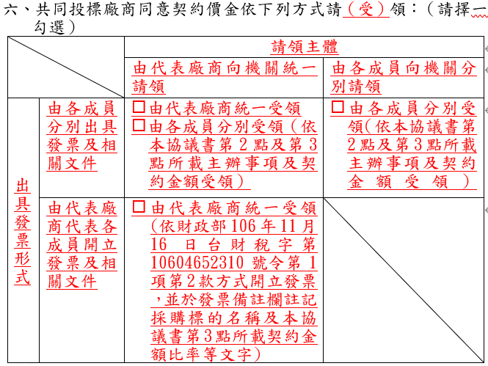
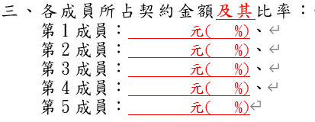
函釋
  修正共同投標協議書
  重點：
  2.修正第3點為共同投標廠商各成員所占之契約金額及其比率並列，契約價金如屬分別受領者，無須再
  於第6點填列，
  以簡化填寫內容。

Slide 59
函釋
  修正共同投標協議書
  重點：
(2)履約中案件，如共同投標廠商不擬依原約定之請（受）領方式及發票開立方式請款，得於不影響機關權利，且經全體成員同意，依共同投標辦法第10條第3項規定，經訂約機關同意後，依旨揭修正「共同投標協議書範本」變更共同投標協議書內容。

Slide 60
函釋
  廠商投標時檢附員工薪資文件是否違反個人資料保護法
  114年4月11日工程企字第1140004370號函
  重點：
(1)CSR評分範本針對「近一年內曾替員工普遍性加薪」、「後續履約期間給與全職從事本採購案之員工薪資至少超過機關刊登招標公告日之勞動部公告最低工資1.1倍以上」評選項目，其證明文件載有工資清冊、「投標文件內載有後續履約期間全職從事本採購案員工之薪資文件或資料」。

Slide 61
函釋
  廠商投標時檢附員工薪資文件是否違反個人資料保護法
  重點：
(2)廠商投標文件檢附「薪資文件」、「工資清冊」等資料，因廠商必須確保資料之正確性及真實性，可採「去識別化」方式，依個案具體事實將相關個資遮蔽，致無從辨識該特定個人之程度（例如：姓名僅留姓氏的第一個字，英文姓名僅留第1碼大寫英文，其餘以○○遮罩），降低個資法之疑慮。

Slide 62
函釋
  廠商投標時檢附員工薪資文件是否違反個人資料保護法
  重點：
(3)評選委員質疑公司加薪公告真實可靠性，廠商之投標為要約，係以意思表示為要素所為法律行為，廠商本應對其投標文件內容之真實性負責。機關審查廠商投標文件，對其內容有疑義時，得依政府採購法第51條第1項及其施行細則第60條規定，通知投標廠商提出說明，以確認其正確之內容，或由投標廠商自行切結真實性，不實者並自負法律責任。

Slide 63
函釋
  評選同分抽籤處理
  114年3月26日工程企字第1140100136號函
  重點：
招標文件除載明抽籤方式以外，參照政府採購法第60條規定，併請載明辦理前通知廠商至機關指定地點抽籤，並由到場之廠商自行抽籤，如廠商未依通知時間到場，則由機關或採購評選委員會指定人員代為抽籤。

Slide 64
函釋
  數行為各自處罰廠商刊登公報
  114年3月4日工程企字第11301006031號函
  重點：
(1)採購法第101條第1項對廠商之通知，參照最高行政法院101年度6月份第1次庭長法官聯席會議決議，屬行政罰。

Slide 65
函釋
  數行為各自處罰廠商刊登公報
  重點：
(2)按行政罰法第25條規定：「數行為違反同一或不同行政法上義務之規定者，分別處罰之。」機關如發現廠商於不同採購案分別涉有採購法第101條第1項各款情形之一（例如不同採購案，皆分別違犯採購法第87條之罪，經第一審為有罪判決），因上開「不同採購案」之違法或違約情形，屬不同行為，依行政罰法第25條規定，機關應就該等不同行為之「不同案件」分別啟動通知程序。

Slide 66
函釋
  數行為各自處罰廠商刊登公報
  重點：
(3)案件經異議及申訴程序後，於符合採購法第102條第3項前段所定情形，機關依該項後段規定，應即將該「不同案件」之廠商名稱及相關情形分別刊登政府採購公報，並分別依採購法第103條第1項規定「自刊登之次日」計算停權期間，俾嗣後其他機關得依採購法第103條第1項第3款規定計算該廠商刊登次數及拒絕往來期間。

Slide 67
函釋
  解除契約回復原狀及損賠
  114年3月3日工程企字第1130030052號函
  緣由：
機關辦理「差勤管理系統建置採購案」，因延宕及功能不符機關需求，與廠商解除契約，惟機關伺服器配合開發已安裝「Windows Svr Std 2022 64Bit ChnTrad」(伺服器作業軟體)與「SQL Server 2022-1 User CAL、SQL Server 2022 Standard Edition」(資料庫軟體2組)，上開軟體因已安裝於伺服器，授權無法移轉予廠商，故廠商要求機關償付無法回復原狀之作業系統1套及資料庫軟體2組費用。

Slide 68
函釋
  解除契約回復原狀及損賠
  重點：
(1)民法第259條第1項規定：「契約解除時，當事人雙方回復原狀之義務，除法律另有規定或契約另有訂定外，依左列之規定：一、由他方所受領之給付物，應返還之；......三、受領之給付為勞務或為物之使用者，應照受領時之價額，以金錢償還之；......六、應返還之物有毀損、滅失或因其他事由，致不能返還者，應償還其價額。」前開規定，依學說及

Slide 69
函釋
  解除契約回復原狀及損賠
  重點：
實務有不當得利之性質，即受領人無保有受領物法律上之原因，應依該條規定返還，本會資訊服務採購契約範本第18條第（一）款所稱損失，係指廠商因解除或終止契約時之損失，兩者尚有不同。爰此，個案契約解除時，除契約另有約定外，機關與廠商均負回復原狀之義務。
(2)機關主張因本案延宕未獲任何利益，且原訂系統預期功能無法順利運作，致影

Slide 70
函釋
  解除契約回復原狀及損賠
  重點：
響機關權益，倘尚需額外支付費用是否合理等節，尚不影響契約雙方依民法第259條規定於契約解除時互負回復原狀之義務，惟機關如認受有損害，得依個案實際情形依契約約定、法律規定請求損害賠償。

Slide 71
函釋
  進口物品查證機制
  114年2月18日工程企字第1140002465號函
  重點：
(1)財物採購契約範本增訂「政府採購進口報單資訊查證機制」，訂有原產地限制之進口貨品之查證。
(2)廠商向財政部關務署進口地海關申請（紙本或電子方式）核發進口報單副本逕送採購機關，併作為本採購案履約管理及驗收之文件。

Slide 72
函釋
  進口物品查證機制
  查證方式：
(1)紙本申請：由申請人(具適法申請取得報關資料資格者)依財政部關務署規定，提出紙本申請，並由海關核發後逕寄送至採購機關。
(2)電子申請：由申請人依財政部關務署規定，提出線上申請，取得一次性驗證碼（得下載一次報單副本）後，配合採購機關於指定查驗地點，以讀卡機及可上網之電腦裝置，持申請人數位憑證，當場下載檔案並交付採購機關。

Slide 73
函釋
  除投標廠商以外，得否提供廠商服務建議書及各評審委員評分表
  113年10月14日工程企字第1130012997號函
  重點：
(1)採購法與政府資訊公開法(下稱政資法)之規定，政資法對於政府資訊之公開規定，屬普通法性質；採購法就機關所蒐集資料是否應予公開、得予公開或應予保密，於個別條文已有規定者，優先於政資法之適用。

Slide 74
函釋
  除投標廠商以外，得否提供廠商服務建議書及各評審委員評分表
  重點：
(2)地方立法機關或民意代表基於問政需要，請求行政機關提供投標廠商之服務建議書及各評審委員評分表：
1.採購法第34條第4項及最有利標評選辦法第20條第3項所稱「除法令另有規定」之情形，例如立法院職權行使法(第8章文件調閱之處理)。

Slide 75
函釋
  除投標廠商以外，得否提供廠商服務建議書及各評審委員評分表
  重點：
2.廠商服務建議書為投標文件之一部分，屬採購法第34條第4項適用範圍，屬原則應保密事項。惟「得標廠商」服務建議書，因屬契約之一部分，除依政資法第18條規定限制公開或不予提供者外，應主動公開。
3.各評審委員評分表，依最有利標評選辦法第20條第3項規定，除法令另有規定外，屬原則應保密事項，不得申請閱覽、抄寫、複印或攝影。

Slide 76
函釋
  除投標廠商以外，得否提供廠商服務建議書及各評審委員評分表
  重點：
(3)採購評選委員會會議紀錄及評選總表，是否不得提供第三人申請閱覽、抄寫、複印或攝影：
1.最有利標評選辦法第20條第2項，92年修正時有意排除行政程序法第45條，而不對不特定人公開之意。
2.行政程序法第46條第1項及最有利標評選辦法第20條第2項規定，明文申請者為評選作業之當事人或利害關係人。

Slide 77
函釋
  除投標廠商以外，得否提供廠商服務建議書及各評審委員評分表
  重點：
3.「採購評選委員會審議規則」第7條第1項規定，初審意見及委員會審查、議決等評選作業，以記名方式秘密為之為原則。投標廠商以外之第三人均可申請查閱，與上開第7條第1項所定「秘密為之」之目的有違。
4.評選委員會之會議紀錄及機關於委員評選後彙總製作之總表，除法令另有規定外，投標廠商以外之第三人不得申請閱覽、抄寫、複印或攝影。

Slide 78
函釋
  機關招、審、決標各階段結果通知應為救濟期間之教示
  113年9月26日工程企字第1130100288號函
  重點：
(1)最高行政法院113年3月1日112年度大字第2號裁定主文：「以言詞所為不具一般處分性質之行政處分，未為救濟期間之教示時，法律效果應類推適用行政程序法第98條第3項規定」 。

Slide 79
函釋
  機關招、審、決標各階段結果通知應為救濟期間之教示
  重點：
(2)為使廠商知悉其權利，以避免爭議，按大字第2號裁定意旨，機關為招標、審標及決標等決定時，無論採書面或口頭方式通知廠商結果，均應為救濟期間之教示，其通知方式如下：

Slide 80
函釋
  機關招、審、決標各階段結果通知應為救濟期間之教示
1.書面為之者，請於書面通知附記救濟途徑、期間及受理機關；參考文字如：「貴廠商如對OO(資格審查/規格審查/價格審查/評選/決標等)結果，認為違反法令，致損害貴廠商權利或利益者，請於文到(或接獲通知)之次日起10日內以書面向招標機關提出異議。」
2.以口頭為之者，請一併告知救濟途徑、期間及受理機關；就該口頭告知程序予以錄音錄影，或為其他可資證明之紀錄方式。

Slide 81
函釋
  驗收後得否減價收受
  113年8月5日工程企字第1130015472號函
  重點：
(1)政府採購法第72條第2項所稱驗收結果與規定不符，並未規定已驗收合格即無該項之適用。
(2)近期法院實務判決，個案契約第4條第(一)款未限制減價收受及計罰違約金不得於驗收後為之；驗收合格後始發現工程保險之履約情形與契約約定不符，倘有減價之必要，得依採購法第72條第2項檢討辦理。

Slide 82
函釋
  勞務採購驗收及履約管理方式
  113年11月7日工程企字第11301004821號函
  重點：
(1)勞務採購，可採現場查驗方式者，仍應以現場查驗為之，並依案件屬性，妥適訂定履約管理方式。
(2)為確保勞務採購之品質管理，依案件屬性導入合宜之科技管理方式。

Slide 83
函釋
  勞務採購驗收及履約管理方式
  執行方式：
(1)採購法第71條規定：「機關辦理工程、財物採購，應限期辦理驗收，並得辦理部分驗收(第1項)。......前三項之規定，於勞務採購準用之(第4項)。」機關辦理勞務採購之驗收，倘標的兼有工程或財物性質(例如：資訊服務之硬體設備等)，而可採現場查驗者，仍應以現場查驗為之，而非一律採書面驗收。

Slide 84
函釋
  勞務採購驗收及履約管理方式
  執行方式：
(2)採購法第70條規定，機關辦理需經一定履約過程之勞務採購案(如：草坪修剪、灌木修剪、環境清潔等)，對重點項目應訂定檢查程序及檢驗標準、頻率，強化履約管理，並得辦理分段查驗。
(3)機關為確保勞務採購之品質管理，請依案件屬性導入合宜之科技管理方式，舉例如下供參：

Slide 85
函釋
  勞務採購驗收及履約管理方式
  執行方式：
1.清潔類、巡邏類：
A.運用巡簽系統搭配智慧型手機，於定點設置打卡簽到點或規定於定點自拍上傳照片，以查知實際簽到時間及地點，避免履約人員事先簽到、代為簽到等情形。
B.以GPS記錄巡檢軌跡，或每日安排不同巡檢路線，彈性調整人力分布，確認人員移動速度之合理性。

Slide 86
函釋
  勞務採購驗收及履約管理方式
  執行方式：
2.清潔類、植栽修剪類：
A.機關就廠商提交施作前中後照片，要求一定解析度以上，搭配導入軟體協助比對書面報告照片或表格之異同性。
B.大面積範圍履約可搭配運用無人機，抽查廠商履約情形。
3.取樣監測類：
配合衛星影像、空拍圖及GPS定位，標記廠商取樣點位及時間，確認現況地形及距離，以輔助確認廠商取樣之可信度。

Slide 87
函釋
  採購人員請假得否代理人執行
  113年10月25日工程企字第1130022758號函
  緣由：
辦理採購作業之核准（授權）層級表內之機關首長授權人員請假（或公差、公假及公出）時，逕由其職務代理人辦理其採購作業是否妥適。

Slide 88
函釋
  採購人員請假得否代理人執行
  重點：
(1)主驗人或主持開標人員之指派，依採購法第71條第2項及施行細則第50條第2項規定，係由「機關首長『或其授權人員』指派適當人員」擔任。
(2)所稱「或其授權人員」，指機關首長授予指派權限之人員，該授權人員不得為再授權；若機關首長之授權人員請假，而逕由其職務代理人代理行使指派主驗人或主持開標人，屬再授權情形，不符上開規定，應由首長或其他授權人員行使。

Slide 89
函釋
  採購人員請假得否代理人執行
  重點：
(3)業經機關首長或其授權人員指派之主驗人或主持開標人員因故請假無法擔任，擬由其職務代理人代理主持開標或主驗者，該職務代理人仍須符合採購法第71條第2項及施行細則第50條第2項規定，由機關首長或其授權人員指派。

Slide 90
貳、採購監辦相關規定

Slide 91
採購監辦相關規定
  採購法第12條及第13條
  採購法施行細則第7條至第11條
  中央機關未達公告金額採購監辦辦法
  機關主會計及有關單位會同監辦採購辦法
地方未另定者
採購分類 | 工程 | 財物 | 勞務
小額採購 | 15萬元以下
公告金額 | 150萬
查核金額 | 5,000萬元 |  | 1000萬元
巨額 | 2億元以上 | 1億元以上 | 2000萬元以上
招標機關
查核金額
上級機關

Slide 92
監辦之定義(細11)
指監辦人員實地監視或書面審核機關辦理開標、比
價、議價、決標及驗收是否符合採購法規定之程序。
監辦不包括涉及廠商資格、規格、商業條款、底價訂
定、決標條件及驗收方法等實質或技術事項之審查。監
辦人員發現該等事項有違反法令情形，仍得提出意見。
監辦人員對採購不符合採購法規定程序而提出意見，辦
理採購之主持人或主驗人如不接受，應納入紀錄，報機
關首長或其授權人員決定之。但不接受上級機關監辦人
員意見者，應報上級機關核准。
監辦人員於完成監辦後，應於紀錄簽名
(得於相關人員均簽名後為之)
書面監辦者，應於紀錄載明「書面審核監辦」

Slide 93
監辦時機(採13)
  機關辦理公告金額以上採購之開標、比價、議價、決標及驗收，除有特殊情形者外，應由其主(會)計及有關單位會同監辦。(第1項)
  未達公告金額採購之監辦，依其屬中央或地方，由主管機關、直轄市或縣(市) 政府另定之。未另定者，比照前項規定辦理。 (第2項)
  「主（會）計」： 係指各機關編設之主（會）計單位及因事務簡單或合併辦理而未設有該等單位，其負責會計事務人員。
  「有關單位」：機關首長或其授權人員就機關內之政風、監查（察）、督察、檢核或稽核單位擇一指定之。
Q:機關未設政風等有關單位?

Slide 94





實地監視:依採購單位通知時間地點實地監辦
監辦方式
派員監辦
書面審核監辦
不派員監辦
應經機關首長或其授權人員核准
不派員監辦
不得核准不派員
須逐案簽准
異議
申訴
調解
書面審核監辦
仲裁
得通案簽准
訴訟
異常

Slide 95
不派員監辦之特殊情形
重要公務需處理或地區偏遠，無人可供分派
未設主（會）計單位及有關單位
即買即用或自供應至使用之期間甚為短暫，實地監辦驗收有困難
已洽請代辦機關之類似單位代辦監辦
辦理分批或部分驗收，其驗收金額未達公告金額
重複性採購，同年度已有監辦前例
以書面或電子化方式進行開比議決驗，以會簽主（會）計及有關單位方式處理
招標結果流標、無減價之可能
不可遇見之突發事故，無法監辦
經政府機關或公正第三人查驗，並有相關規格、品質、數量之證明文書供驗收

Slide 96
查核金額以上之監辦
上級機關派員監辦(採12)
>機關辦理查核金額以上採購之開標、比價、議價、
決標及驗收時，應於規定期限內，檢送相關文件報
請上級機關派員監辦；上級機關得視事實需要訂定
授權條件，由機關自行辦理。
>機關辦理未達查核金額之採購，其決標金額達查核
金額者，或契約變更後其金額達查核金額者，機關
應補具相關文件送上級機關備查。
上級機關得斟酌金額、地區或其他特殊情形，
決定應否派員監辦。其未派員監辦者，應事先
通知機關自行依法辦理。(細10)
Q:辦理部分驗收時，是否需通知監辦?

Slide 97
  報請上級機關監辦期限
  招標階段：應於等標期或截止收件日5日前檢送採購預算資料、招標文件及相關文件。流標、廢標或重行招標時，該期限得予縮短。(細7)
  開標決標階段：決標不與開標、比價或議價合併辦理者，應於預定決標日3日前，檢送審標結果；合併辦理者，應於決標前當場確認審標結果，並列入紀錄。(細8)
  驗收階段：應於預定驗收日5日前，檢送結算表及相關文件，報請上級機關派員監辦。該等文件併入結算驗收證明書編送時，得免另行填送。財物驗收因其特性報請上級機關監辦確有困難(如緊急需要必須立即使用)，得事先敘明理由，函請上級機關同意後自行辦理，並於全部驗收完成後一個月內，將結算表及相關文件彙總報請上級機關備查。(細9)

Slide 98
某機關辦理公告金額以上未達查核金額之財物採購，於開標、比(議)價及決標時，未依規定期限通知主(會)計或有關單位(如政風)參與監辦，其決標是否有效力?又如辦理查核金額以上之採購，承辦單位未在規定期限內通知上級機關監辦，上級機關可否不派員?
案 例
思考方向
機關行政疏失波及廠商權益。
機關間之「通知」規定?
上級機關得不派員之情形?

Slide 99
不適用監辦程序情形
未達公告金額採購，依採購法第49條規定公開徵求廠商提供書面報價或企劃書，招標公告及招標文件未載明開標時間地點者，不適用採購法開標及監辦程序。
選擇性招標，為建立合格廠商名單而預先辦理資格審查者，廠商所遞送之資格文件，其拆封審查，無採購法開標及監辦程序之適用。
未涉及開標、比價、議價、決標、驗收程序者。(例如評選過程)
機關補助法人或團體辦理之採購。(監督≠ 監辦)
不適用政府採購法之案件。(例如財物出租、變賣、繳規費)
Q：發包程序不合法是否可拒絕監辦？

Slide 100
參、開標、比價、議價、決標

Slide 101
招標階段
採購標的屬性(採7)
＋
採購金額認定(細6)
因案制宜，選擇適當招標決標方式辦理採購(採6)
招標方式
決標方式
公開招標
選擇性招標
限制性招標
公開取得書面報價或企劃書
(適用未達150萬元採購)
小額採購
(適用15萬元以下採購)
最低標
最有利標
複數決標

Slide 102
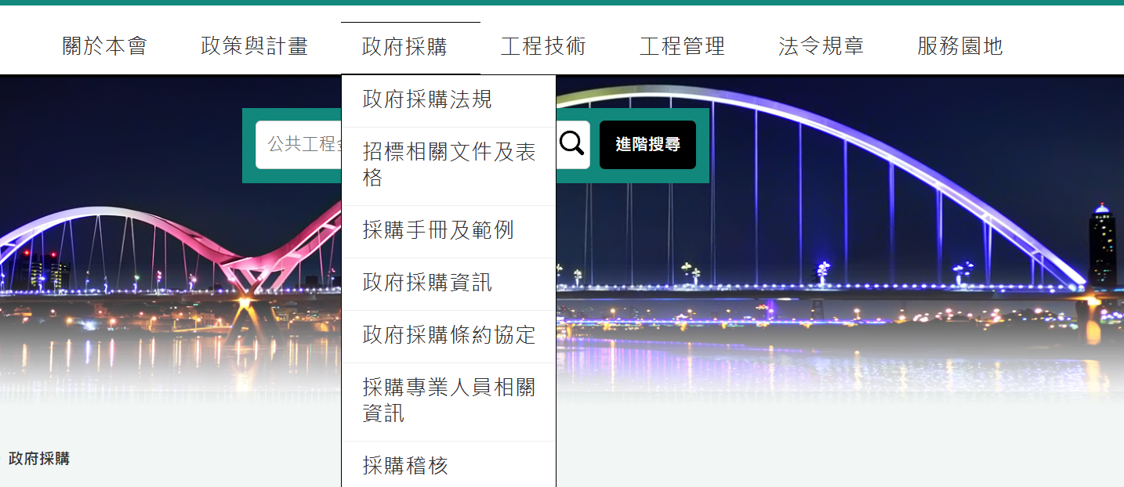
招標文件範例及採購手冊

Slide 103
準備招標文件常見錯誤
漏記法規規定、不當增列法規所無之規定、資料錯誤、違反法規、履約條款違反公平合理原則、製造不必要之陷阱、無正當理由任意刪減或修改契約範本條款
最有利標非固定費率決標，價格未納入評選項目
意圖規避法規之適用而將案件化整為零招標(分批採購)
資格、規格限制競爭
限投標時即須檢附原廠代理證明、原廠願意供應證明
限投標時即須檢附原廠製造證明、原廠品質保證書

Slide 104
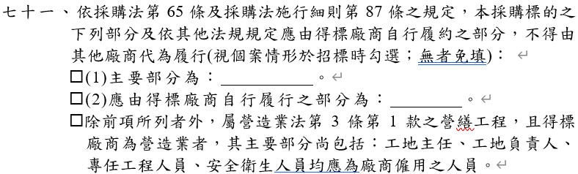
準備招標文件常見錯誤
公告內容與招標文件內容不一致，或文件內容前後矛盾
招標文件標示之主要部分過於空泛，未注意投標廠商資格關聯性，致生廠商自行履約困難，產生轉包爭議

Slide 105
行政院公共工程委員會函
發文日期：中華民國98年10月21日
發文字號：工程企字第09800468030號
主旨：機關辦理工程採購，其招標文件訂定得標廠商應自行履行契約之主要部分者，應依個案情形明確訂定，避免過於空泛致發生轉包爭議。
說明：
一、政府採購法（以下簡稱本法）第65條規定「得標廠商應自行履行工程、勞務契約，不得轉包（第1項）。前項所稱轉包，指將原契約中應自行履行之全部或其主要部分，由其他廠商代為履行（第2項）。…」本法施行細則第87條則明定「本法第65條第2項所稱主要部分，指下列情形之一：一、招標文件標示為主要部分者。二、招標文件標示或依其他法規規定應由得標廠商自行履行之部分。」
二、本會近期稽核機關辦理工程採購，發現有機關於招標文件中標示之主要部分過於廣泛，造成廠商全部自行履行困難，致生爭議。例如於招標文件訂定主要部分為鋼構工程，致其鋼構組件之吊裝、組立、焊接、防火被覆、油漆等作業，是否均須由得標廠商自行履行，滋生疑義。甚或訂為主要部分之工作，跨越不同專業分工之範圍，例如土木建築工程標案中，將比重甚低之消防工程、水電工程列入主要部分，亦屬不適宜之作法。
三、為避免發生前述情形，請各機關於訂定上開主要部分時，應視案件特性及實際需要妥適訂定，並注意其與投標廠商資格之關聯性，避免得標廠商不具備該主要部分之履約資格及能力或僅有特定廠商符合資格，反而造成不公平限制競爭之情形。

Slide 106
彰化市公所辦理「104年農民曆印製勞務採購案」，投標須知第54點載明「本採購標的之主要部分為：彰化市公所104年農民曆印製」，廠商交貨時，機關發現其出具之規格證明書敘明係委託上校基業有限公司印製，機關認定轉包，依契約及採購法第101條至103條規定將該廠商刊登政府採購公報
案 例
廠商主張
1.交付協力廠商機械印製前，從接稿、對稿、審稿、打樣、定稿等合約應行主要程序，均由其主導完成，並無轉包。
2.目前經由內政部核准經營「印刷類」項目之身障團體均無大型5色印刷機；有關身障團體之大量彩色印刷事務均是委由協力廠商遵囑稿件協力印製。

Slide 107
機關招標文件之後續擴充條件載明係以原契約條件及價金續約核算付款，得以換文方式辦理，免召開議價會議。此外工程企字第09700034290號函說明，其換文之方式係雙方以公文書面相互確認相關事項。
機關採購法第22條第1項第7款及函釋辦理後續擴充採購，是否須重新簽訂新契約書，並另行計算該案之履約保證金及保固保證金？倘僅以議定書型式，約定後續擴充數量、金額及履約期限，是否允當？
案 例
機關辦理後續擴充，係原契約期間增購，或增加履約時間及工作。
訂定新契約或原契約增加期間、數量對廠商影響
契約金額調整增加
思考方向

Slide 108
某學校辦理高三畢業旅行採購，向旅館訂房(8萬)，找餐廳訂餐(4萬)，洽租車公司租遊覽車(2萬)，分別以小額採購辦理簽約，是否屬「中央機關未達公告金額採購招標辦法」(下稱本辦法)第6條所定意圖規避本辦法之適用，分批辦理採購?
案 例
旅館訂房、餐廳訂餐、租車是否涉及採購法施行細
則第13條所定「不同標的、不同施工或供應地區、
不同需求條件或不同行業廠商之專業項目」，而得
分別辦理之情形?
意圖規避?
思考方向
Notes:
108

Slide 109
廠商資格訂定(採36、37)
廠商登記或設立之證明
廠商納稅證明
加入工業或商業團體之證明
與招標標的有關
基本資格
(一般採購)
製造、供應或承做能力之證明
    如期履約能力之證明
    具有專門技能之證明
    具有維修、維護或售後服務能力之證明
    廠商信用證明
與履約能力有關
不得不當限制競爭，以確認廠商具備履行契約所必須之能力為限
相當經驗或實績(不低於預算金額或數量2/5)
特定資格
(特殊或巨額採購)
相當人力、財力（實收資本額不低於預算金
額1/10）、設備等

Slide 110
機關投標須知於投標廠商資格文件列有廠商信用證明，如投標廠商不具法人人格（例建築師事務所、獨資企業行），是否應以其負責人個人戶查詢之票據信用資料方視為合格廠商？若謹以行號戶名及統一編號查詢之票據信用資料則為不合格廠商？
若投標須知於投標廠商資格文件列有廠商信用證明，謹載明「票據交換機構或受理查詢之金融機構於截止投標日之前半年內所出具之非拒絕往來戶及最近三年內無退票紀錄證明」，不具法人人格之投標廠商以戶名及統一編號查詢之票據信用資料是否審查為合格？
案 例
投標廠商屬不具法人人格者，其應附具之信用資料，提出票據交換機構證明，應符合台灣票據交換所之查詢應注意事項及查詢票據信用資料作業須知。
廠商信用證明，係明定廠商與履約能力有關之資格證明文件，且其實際行為人為其負責人，又如以不具法人人格之廠商戶名及統一編號查詢票據信用資料，無法一併查得其負責人個人之票據信用資料，爰尚難作為該廠商之信用證明。
思考方向

Slide 111
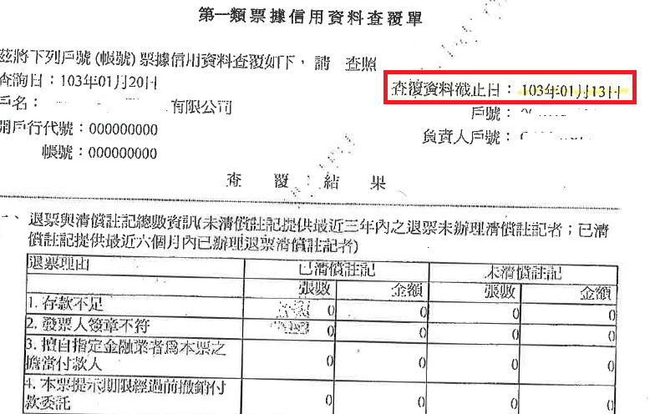
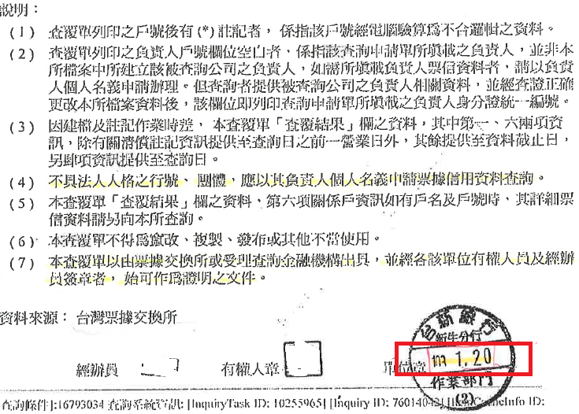
機關依投標廠商資格與特殊或巨額採購認定標準第4條第1項第5款於投標須知規定廠商需檢附信用證明。如票據交換機構或受理查詢之金融機構於截止投標日之前半年內所出具之非拒絕往來戶及最近三年內無退票紀錄證明、會計師簽證之財務報表或金融機構或徵信機構出具之信用證明等。本案於106.7.16截止投標
案 例
7/16
半年前
1/20(ok)
1/16
1/13(N)
Notes:
111

Slide 112
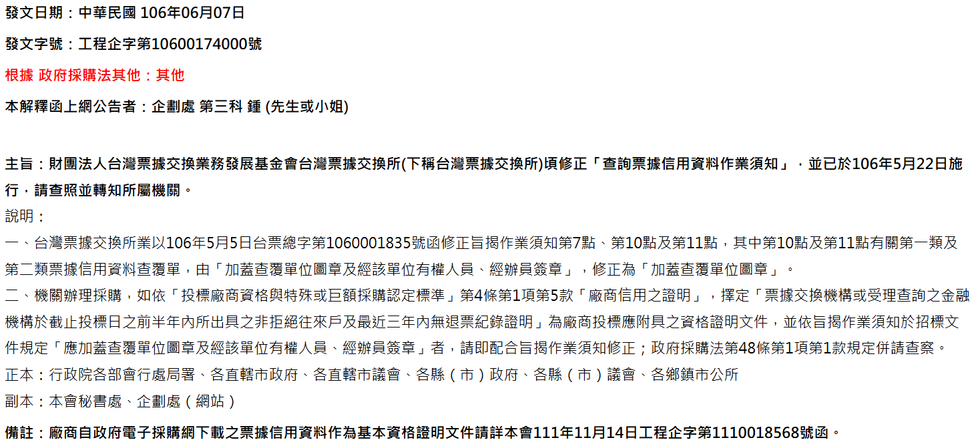
Notes:
112

Slide 113
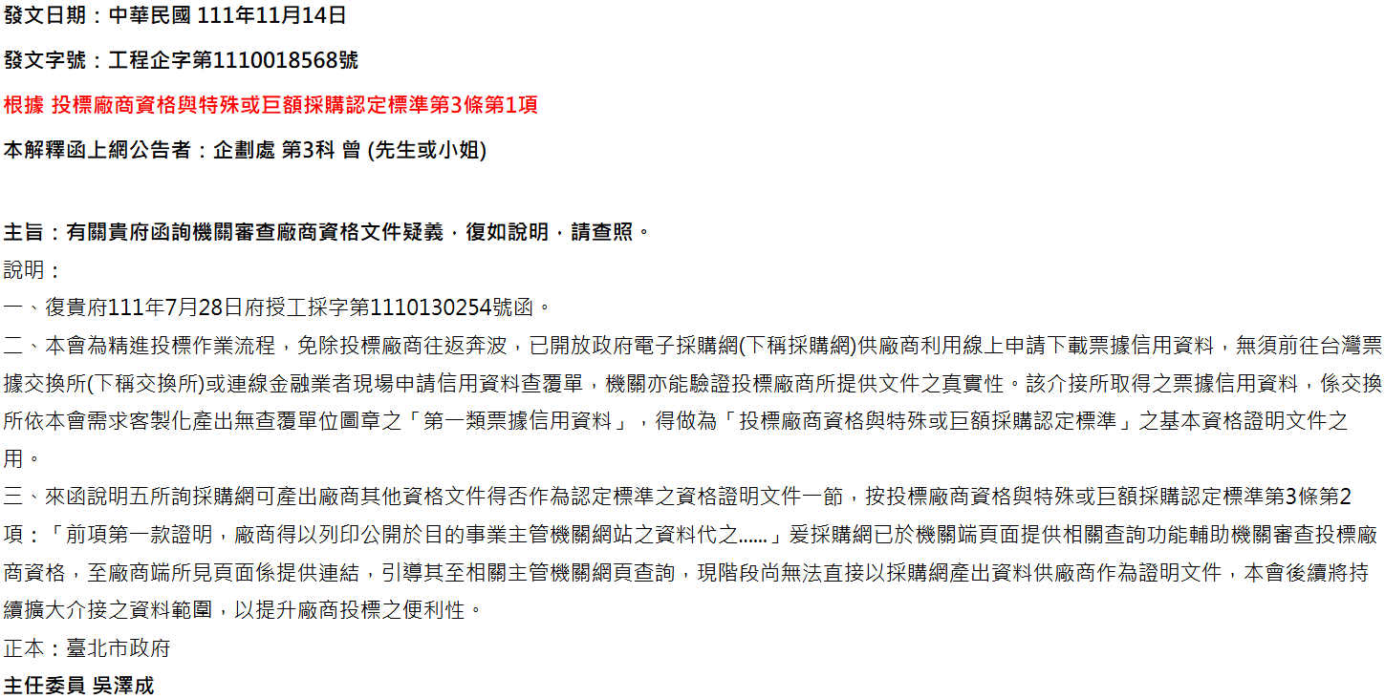
Notes:
113

Slide 114
技術規範訂定(採26)
  第26條適用順序，先適用第1款，如無法符合機關需求，再檢討適用第2款、第3款。
  應依功能或效益訂定，其有國家標準或國際標準者，應從其規定。
  品質、性能、安全、尺寸、符號、術語、包裝、標誌及標示或生產程序、方法及評估之程序，在目的及效果上均不得限制競爭。
  不得提及特定商標或商名、專利、設計或型式、特定來源地、生產者或供應者。但無法以精確方式說明者，應加註「或同等品」字樣。
  同等品提出時機:1.廠商投標時；2.廠商使用前

Slide 115
某機關辦理一太陽能熱水系統採購，民眾檢舉集招標文件所載集熱板尺寸、鍍膜等規格有綁標。機關回復略以：「查市面上至少有10家合格安裝銷售商得提供，無規格限制之疑。」
案 例
思考方向
機關有無依所需之功能或效益訂定規格?目的及效
果上有無限制競爭?
招標文件所定供不特定廠商競標之技術規格，應以
達成機關於功能、效益或特性等需求所必須者為限

Slide 116
開標作業(開標前)
有無漏通知監辦單位、底價訂定確認
查察是否有下列情形：
>本法第15條第2項(承辦、監辦採購人員需迴避情形)
>本法第15條第4項前段(廠商不得參與投標之情形)
>本法第48條第1項各款(全案不予開標)
>本法第50條第1項各款(個別廠商之標不予開標)
>本法施行細則第33條第1項(ㄧ標兩投)及第2項(廠商與分支
機構分別投標)
>本法施行細則第38條第1項(不得參加投標、作為決標對象
或分包廠商或協助投標廠商)
確認投標廠商家數是否已達法定家數(細55)

Slide 117
採購法第48條第1項各款
變更或補充招標文件內容者。
發現有足以影響採購公正之違法或不當行為者。
依第八十二條規定暫緩開標者。
依第八十四條規定暫停採購程序者。
依第八十五條規定由招標機關另為適法之處置者。
因應突發事故者。
採購計畫變更或取銷採購者。
經主管機關認定之特殊情形。
Notes:
117

Slide 118
採購法第50條第1項各款
未依招標文件之規定投標。
投標文件內容不符合招標文件之規定。
借用或冒用他人名義或證件投標。
以不實之文件投標。
不同投標廠商間之投標文件內容有重大異常關聯
者。
第一百零三條第一項不得參加投標或作為決標對象
之情形。
其他影響採購公正之違反法令行為。
Notes:
118

Slide 119
審標作業
1
開啟廠商投標文件之標封，宣布廠商之名稱或代號、家數
及其他招標文件規定之事項。有標價者，並宣布之(細48)。
最有利標採協商措施且包括標價者，不宣布標價 (採57) 。
機關應依採購法第50條、第51條、施行細則第60條及個案
招標文件規定辦理審標，有疑義者，得通知廠商提出說
明，明顯打字或書寫錯誤與標價無關，得允許更正。
檢視投標廠商聲明書
資格、規格證明文件是否符合招標規定，並確認其真實性
注意投標文件內容有無重大異常關聯或影響採購公正之違法
或不當行為
服務建議書內容是否符合招標文件規定
廠商投標文件內記載金額之文字(大寫)與號碼(小寫)不符，以
文字為準(細81)
重點

Slide 120
投標文件重大異常關聯(採50-1-5)
投標文件所載負責人為同一人
投標文件由同一人(廠商)繕寫或備具
押標金由同一人(廠商)繳納或申請退還
投標標封或通知機關信函號碼連號，顯係同一人(廠商)所為者
廠商地址、電話號碼、傳真機號碼、聯絡人或電子郵件網址相同者
其他顯係同一人(廠商)所為之情形者(例如出席開標之不同廠商代表屬同一廠商員工)
廠商投標文件所載負責人為同一人
圍標借牌事實
押標金(採31-2-7)
＋
刊登公報(採101-1-1、2、6)
已履約者
得終止解除契約
Notes:
120

Slide 121
可能有圍標之情形
3家以上合格廠商投標，開標後有2家以上廠商有下列情形之一，致僅餘一家廠商符合招標文件規定者，得依本法48-1-2「發現有足以影響採購公正之違法或不當行為者」或本法50-1-7「其他影響採購公正之違反法令行為」處理：(09500256920號令)
1.押標金未附或不符合規定。
2.投標文件為空白文件、無關文件或標封空無一物。
3.資格、規格或價格文件未附或不符合規定。
4.標價高於公告之預算或公告之底價。
5.其他疑似刻意造成不合格標之情形。
圍標事實
押標金(採31-2-7)
＋
刊登公報(採101-1-6)
已履約者
得終止解除契約
Notes:
121

Slide 122
審標作業
2
機關不得於招標文件規定廠商投標文件有下列情形，
為不合格標。其有規定者，該部分無效：(09600182560)
>標封封口未蓋騎縫章
>投標文件未逐頁蓋章
>投標文件未檢附電子領標憑據
>投標文件之編排、字體大小、裝訂方式或份數與招標文件規定不符
資格證明文件以影本為原則，未載明與正本相符及加蓋
廠商印章等而不影響辨識內容或真偽者，機關不得拒絕
對於廠商之投標文件，應保守秘密(採34)
審標結果最遲不得逾決標或廢標日10日通知各廠商，對
不合格廠商應敘明原因；經廠商請求者，得以書面。
Q:請廠商檢附服務建議書10份及1份光碟片，廠商未附光碟片?
Q:開標當日須完成審標?廠商可否撤回投標文件及報價？

Slide 123
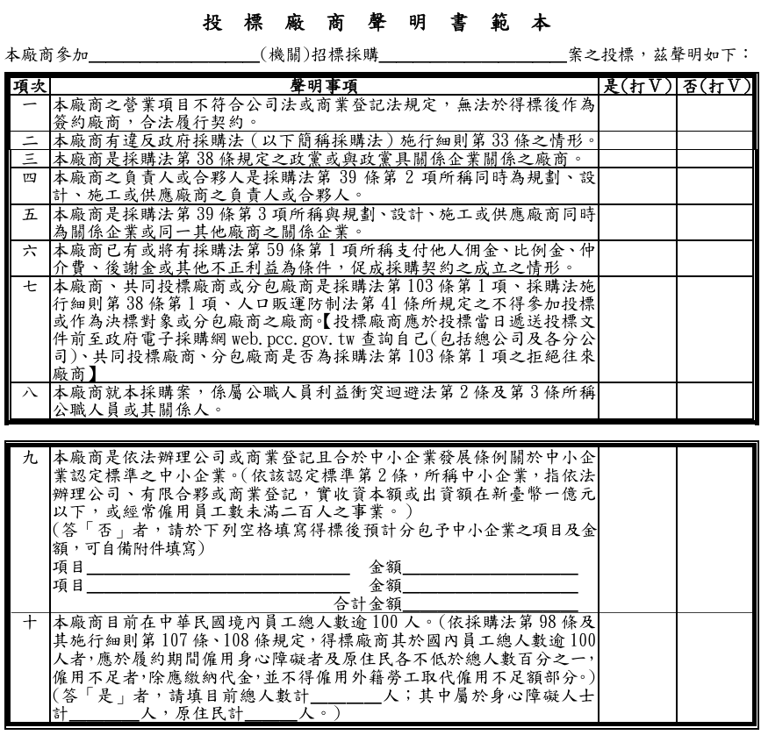
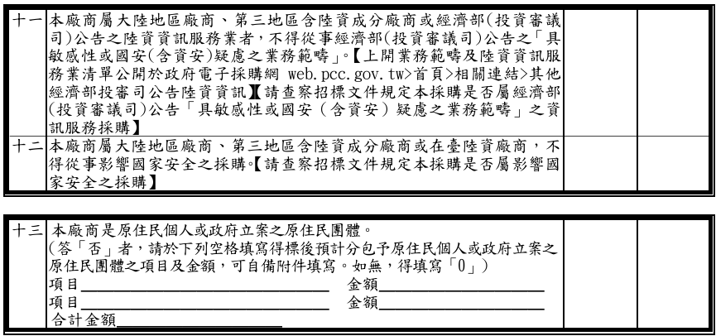
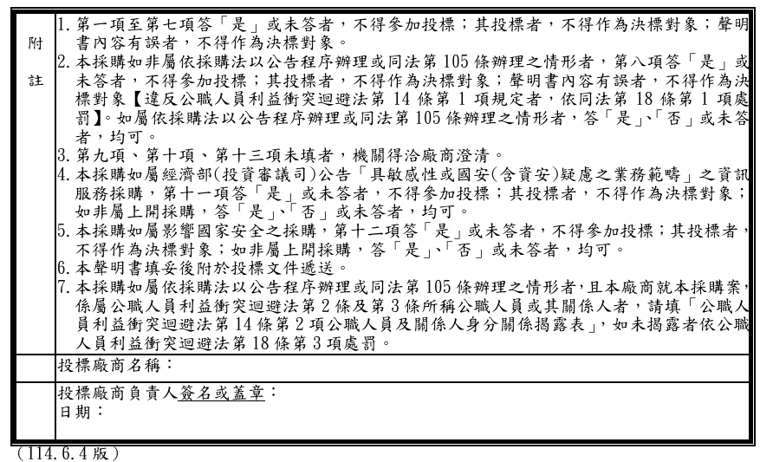

Slide 124
廠商所繳納之押標金支票抬頭書寫錯誤(例如臺北市政府工務局水利工程處寫成臺北市政府工務局水利處)，機關得否依採購法施行細則第60條第2項規定「明顯打字或書寫錯誤，與標價無關，機關得允許廠商更正」辦理?
案 例
思考方向
機關允許廠商更正後，能讓該更正廠商從不合格標變成合格標，對其他原本合格之投標廠商是否公平?
合格廠商認定方式？

Slide 125
機關辦理最有利標採購，招標文件之契約約定廠商所提供之耗材耐用年限需為3年以上，惟工作小組在審查廠商服務建議書時，發現其耗材簡介說明載有「使用年限為2年」，機關是否需通知廠商參加下階段之評選簡報釐清?
案 例
思考方向
廠商是否確有採購法第50條第1項第1款或第2款所稱「未依招標文件之規定投標」或「投標文件內容不符合招標文件之規定」不予決標之情形?

Slide 126
最低標比減價
1
報價或減價結果在底價以內(包括平底價)，除有採購法第58條標價偏低之情形外，應即宣布決標(採52、細69)
最低標超底價，優減一次，仍超底價，所有合格廠商比減(3次為限)；廠商未出席開標減價，依採購法第60條及個案招標文件規定辦理。(採53、60)
參與減價廠商應書明減價後之標價，機關應宣布前次減價結果，未能減至前次最低標價者，得不通知參加下次比減價；議價或僅餘一家廠商減價，廠商得書面表示照底價承作。(細70、72)
合於招標文件規定之廠商僅有一家或採議價方式，減價次數得不受3次限制，須限制減價次數者，應先通知廠商。(細73)

Slide 127
最低標比減價
2
標價相同且均得為決標對象:
>比減次數已達3次者，抽籤決定
>比減次數未達3次者，應再比減1次，以低價者決標。比
減後之標價仍相同者，抽籤決定。(細62)
超底價決標(採53)：
>3次減價仍超底價而不逾預算數額，機關確有緊急情事
需決標。經原底價核定人或其授權人員核准，不得逾8%
>查核金額以上，超底價4%未逾8%，應敘明理由連同底價
、減價經過及報價比較表或開標紀錄等相關資料報請上
級機關核准。上級監辦人員得於授權範圍內當場核准或
由其簽報核准之。(細71)

Slide 128

機關決標方式採最低標決標，一開價格標就有二家廠商標價相同且低於核定底價，其後續處理程序，依採購法施行細則第62條規定辦理減價程序，該二家廠商比減一次，合先敘明。
倘兩家廠商進行第1次比減價後，標價仍相同時，是採抽籤方式辦理；或是仍需繼續比減價一次，倘價格仍相同時，方進入抽籤方式；因採購單位與監辦單位意見不一致，致生爭議。
案 例
法令規定：
機關採最低標決標者，二家以上廠商標價相同，且均得為決標對象時，其比減價格次數已達本法第五十三條或第五十四條規定之三次限制者，逕行抽籤決定之。
前項標價相同，其比減價格次數未達三次限制者，應由該等廠商再行比減價格一次，以低價者決標。比減後之標價仍相同者，抽籤決定之。
解決思考：均為決標對象，經減價後，是否要再減價？
解決方式

Slide 129
案例說明
底價100 | 報價 | 優先減價 | 第1次 比減價 | 第2次 比減價 | 第3次 比減價
廠商A
廠商B
廠商C
Q:又如A、B廠商報價均低於底價且標價相同：
1.均未到場?
2.僅A廠商到場?
120
115
110
105
95
120
118
108
103
95
130
116(?)
底價100 | 報價 | 優先減價 | 第1次 比減價 | 第2次 比減價 | 第3次 比減價
廠商A | 110
廠商B | 120
廠商C | 130
願以底價承作(?)
98
95
Q:又如開標時A廠商未到場?
98
95
102

Slide 130
最有利標
比較項目 | 適用最有利標 | 準用最有利標 | 參考最有利標
適用採購 | 工程、財物、勞務 | 勞務 | 工程、財物、勞務
第1次招標投標廠商合格家數 | 公開招標:3家 選擇性招標: 1.個案:不限 2.經常性:6家 | 不限 | 第1次3家，但得簽准機關首長或其授權人員核准，未達3家得當場改採限制性招標
上級機關核准 | 應報核准 | 無須報核准
成立委員會 | 應成立選委員會 (組織準則4) |  | 成立評審小組
工作小組 | 應成立工作小組 (組織準則8) |  | 得不成立工作小組
Notes:
130

Slide 131
2家以上廠商同為最有利標(優勝、符合需要)，且同序位者
仍相同者，抽籤決定
適用
再評選一次
固定價格給付
最有利標評選辦法第15條之1規定
配分最高之評選項目得分合計值最高者
準用
獲得序位第一較多者
機關委託專業(技術、資訊、社福)服務廠商評選及計費辦法
配分最高之評選項目得分合計值最高者
非固定價格給付
參考
社福
仍相同者
專業、技術、資訊再評選一次
Notes:
131

Slide 132
準用(參考)最有利標決標作業
評選(審)結果簽報機關首長或其授權人員核准
Q1：機關首長得否不接受評選結果?
固定價格給付
非固定價格給付
無須議減價格，可議定其他內容
議價，參考廠商報價訂定底價。不同優勝序位之廠商，應訂定不同底價。
議價程序
Q2：如未訂底價，無議(比)價程序即決標?
議價過程，不得更改原招標文件規定或降低廠商投標文件所承諾的內容
宣布決標製作決標紀錄
是
否
Q3：廢標後是否須改選評選委員?
決標
宣布廢標
刊登決標公告或定期彙送
刊登無法決標公告，並註明原因
Notes:
132

Slide 133
1
公開取得報價單或企劃書之比議價(最低標)
依採購法第49條規定，將公開徵求廠商提供書面報價或企劃書
之公告，公開於主管機關之資訊網路或刊登於政府採購公報，
以取得三家以上廠商之書面報價或企劃書，擇符合需要者辦理
比價或議價。 (決標原則=>最低標or參考(取)最有利標精神)
本會110年10月4日工程企字第1100017637號函釋例：
>機關辦理未達公告金額而逾公告金額十分之一之採購，依本法第49
條規定，公開取得3家以上廠商之書面報價或企劃書，如改採限制性招標者，其後議、比價之作業程序及規定，適用本法關於限制性招標之規定。
>機關依「中央機關未達公告金額採購招標辦法」第2條第3項規定於
公告或招標文件訂明開標時間地點者，依該辦法第4條第1項規定，
適用本法開標程序。
1020410工程會推動仲裁工作

Slide 134
公開取得報價單或企劃書之比議價(最低標)
2
擇符合需要階段
招標公告
(載明開標時間地點)
開標
(監辦)
審標
合格廠商
比價
招標公告
(未載明開標時間地點)
開啟廠商投標文件
決標
訂定底價
(採46、細54-2至54-4)
底價訂定時機(採購法施行細則第54條)
>限制性招標之比價，其底價應於辦理比價之開標前定之。
>限制性招標之議價，訂定底價前應先參考廠商之報價或估價單。
>依本法第49條採公開取得三家以上廠商之書面報價或企劃書，
其底價應於進行比價或議價前定之。
Q：如僅1家廠商投標是否得於開標後訂定底價?
1020410工程會推動仲裁工作

Slide 135
某機關依採購法第49條以公開取得書面報價或企劃書方式辦理採購，採最低標決標：
Case1:機關開標前訂定底價A，計有3家廠商投標，機關開標後經審標結果僅1家廠商合於招標文件規定，機關是否須參考該廠商報價重訂底價B?
Case2:僅1家廠商投標，機關開標前簽准改採限制性招標，並訂定底價A，機關開標後是否需再剪開底價A，或逕行參考廠商報價訂定底價B?
Case3:流標後機關辦理第2次公開取得，僅1家廠商投標，機關於開標前訂定底價A，開標後是否仍須參考廠商報價訂定底價B?
案 例

Slide 136
採購法第58條(標價偏低)執行程序
底價80%
(A)無顯不合理
最低標主動表示標價錯誤，要求不予決標？
(B)顯不合理
照價決標予最低標；不接受決標：GPL 31,101
最低標價
決
標
說明合理
限期通知最低標提出說明
說明尚非完全合理+差額保證金
說明顯不合理
逕不決標予最低標
未期限內提出說明
未提出差額保證金
底價70%
(A)無顯不合理
(B)顯不合理
說明合理
限期通知最低標提出說明
說明顯不合理or尚非完全合理
逕不決標予最低標
最低標表示願意提出差額
保證金者，機關應予拒絕
Q:決標日期?
未期限內提出說明

Slide 137
採購法第58條規定：「機關辦理採購採最低標決標時，如認為最低標廠商之總標價或部分標價偏低，顯不合理，有降低品質、不能誠信履約之虞或其他特殊情形，得限期通知該廠商提出說明或擔保。廠商未於機關通知期限內提出合理之說明或擔保者，得不決標予該廠商，並以次低標廠商為最低標廠商。」機關依上開規定不決標予原最低標廠商，倘次低標報價高於底價，機關得否逕行廢標?又如次低標報價低於底價，是否應即決標?
案 例
以次低標廠商為最低標廠商者：
1.次低標廠商之標價超過底價，適用採購法第53條第1項規定。至於是否進行減價程序，由機關權責核處。
2.次低標廠商之標價在底價以內，無採購法第58條之情形，且符合採購法第52條第1項所定決標原則，應以該次低標廠商之標價決標。
說 明

Slide 138
決標程序常犯錯誤
未決標或保留決標，即宣布底價
未保留至少一份未得標廠商已開標之文件及得標廠商遞送之資格文件影本
除應保留之投標文件外，拒絕發還其他投標資料
決定最有利標後再洽廠商減價或協商
未更改招標文件內容而重行訂定之底價，除有正當理由外（例如匯率大幅波動影響底價之訂定），較廢標前合格廠商之最低標價為高
決標紀錄記載不全
未依採購法第六十一條及第六十二條刊登或傳輸決標資訊

Slide 139
撤銷決標
1
決標或簽約後發現得標廠商於決標前有本法第50第1項情形者(例如未依招標文件規定投標、偽造或變造投標文件、第103條第1項不得參加投標或作為決標對象之情形等)，應撤銷決標、終止契約或解除契約，並得追償損失。但撤銷決標、終止契約或解除契約反不符公共利益，並經上級機關核准者，不在此限。(採50-2)
依採購法第50條第2項規定撤銷決標或解除契約者，得依下列方式之一續行辦理(細58):
1.重行辦理招標。
2.採最低標決標：得以原決標價依決標前各投標廠商標價之順序，自標價低者起，依序洽其他合於招標文件規定之未得標廠商減至該決標價後決標。其無廠商減至該決標價者，得依採購法第52條第1項第1款、第2款及招標文件所定決標原則辦理決標。
3.採最有利標決標：(詳後頁)
廠商得標後放棄得標、拒不簽約或履約、拒繳保證金或提供擔保
準用

Slide 140
撤銷決標
2
機關辦理最有利標之案件，依採購法第50條第2項
規定撤銷決標或解除契約之處理：
適用最有利標 | 準用最有利標 | 參考最有利標
1.重行招標 2.召開評選委員會議，重行評選 | 1.重行招標 2.依序洽次優勝廠商議價後決標 3.第22條第1項第9款至第11款規定辦理者，認定適合需要者有二家以上，得依序遞補辦理議價。 | 1.重行招標 2.依序洽符合需要之廠商議價後決標
公司於契約終止前已部分履行契約，致接續廠商之履約範圍與原招標標的有異者，無採購法施行細則第58條之適用。
得標廠商及連帶保證廠商因無法繼續施作遭終止契約，非屬 採購法第50條第2項「決標或簽約後發現得標廠商於決標前有前項情形者，應撤銷決標、終止契約或解除契約」之情形，無採購法施行細則第58條之適用。
注 意

Slide 141
肆、履約管理及驗收

Slide 142
驗收不符之處置方式
1
  驗收結果與契約、圖說、貨樣規定不符者，應通知廠商限期改善、拆除、重作、退貨或換貨。
  初驗及驗收發現之缺失，宜詳盡、完整、一次通知廠商改正，避免於每次發現新缺失。
廠商於期限內完成改善者，機關應再辦理驗收。上開限期，契約未規定者，由主驗人定之。

Slide 143
驗收不符之處置方式
2
  驗收結果不符部分非屬重要，而其他部分能先行使用並有先行使用之必要者，得就其他部分辦理驗收並支付部分價金。所支付之部分價金，以支付該部分驗收項目者為限，並得視不符部分之情形酌予保留。

Slide 144
驗收不符之處置方式
3
  驗收結果與契約規定不符，而不妨礙安全及使用需求，亦無減少通常效用或契約預定效用，經機關檢討不必拆換或拆換確有困難者，得於必要時減價收受。查核金額以上採購，應先報經上級機關核准。
  機關辦理減價收受，其減價計算方式，依契約規定。契約未規定者，得就不符項目，依契約價金、市價、額外費用、所受損害或懲罰性違約金等，計算減價金額。

Slide 145
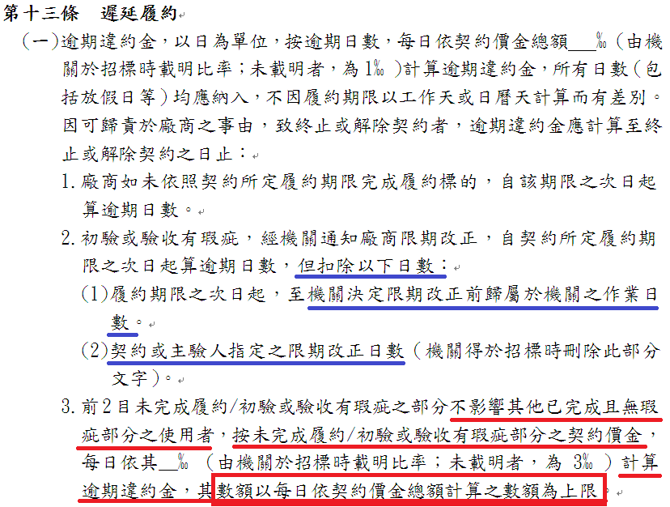
逾期違約金計算

Slide 146
案例：機關辦理一財物採購，契約規定廠商須於7/1提送1,400份參考書(每份單價100元) ，7/1廠商送交700份，7/6補送500份， 7/9補足200份：
總價金140,000元
Case1:本案未完成履約之部分影響其他已完成部分之使用者，自該期限之次日起算逾期日數，每日依其1‰計算逾期違約金
7/1提送700份(價金70,000元)
Case2:本案如符合契約「未完成履約之部分不影響其他已完成之使用」，按未完成履約部分之契約價金，每日依其3‰計算逾期違約金
7/6提送500份(價金50,000元)
計算逾期違約金，其數額以每日依契
約價金總額計算之數額為上限。
7/9提送200份(價金20,000元)

Slide 147
契約變更
機關通知廠商變更契約
>機關於必要時得於契約所約定之範圍內通知廠商變更契約(含新增項目)，廠
商於接獲通知後應向機關提出契約標的、價金、履約期限、付款期程或其他
契約內容須變更之相關文件。(要項20)
廠商要求變更契約:有下列情形之一者，廠商得敘明理由，檢附規格、功能、效益及價格比較表，徵得機關書面同意後，以其他規格、功能及效益相同或較優者代之。但不得據以增加契約價金。其因而減省廠商履約費用者，應自契約價金中扣除。(要項21)
1.契約原標示之廠牌或型號不再製造或供應。
2.契約原標示之分包廠商不再營業或拒絕供應。
3.因不可抗力原因必須更換。
4.較契約原標示者更優或對機關更有利。
提出契約變更
雙方合意
契約變更程序
決標公告、定期彙送

Slide 148
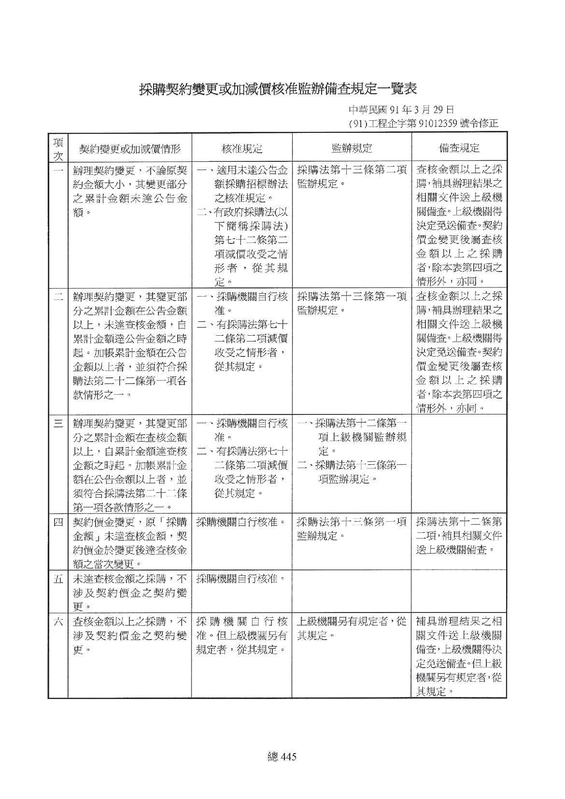
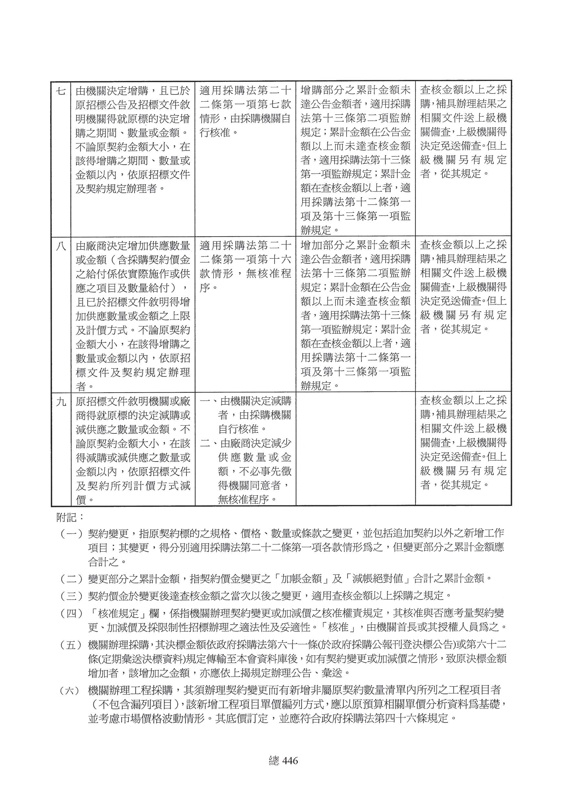
採購契約變更或加減價核准監辦備查規定一覽表
Notes:
148

Slide 149
契約變更一覽表附記
Notes:
149

Slide 150
600萬元之工程採購，機關辦理第1次契約變更，原契約項目加帳30萬元，原契約項目減帳25萬元，新增項目加帳5萬元，變更部分之累計金額?核准規定?辦理依據?監辦規定?本次契約變更是否須辦理決標公告、彙送?
案 例
變更部分之累計金額=30萬+25萬+5萬=60萬(未達公告金額)
加帳累計金額=30萬+5萬=35萬(未達公告金額)
致原決標金額增加之金額=30萬-25萬+5萬=10萬(小額)
Notes:
150

Slide 151
承上案例，機關辦理第2次契約變更(第1次變更部分之累計金額為60萬)，原契約項目減帳10萬元，新增項目加帳100萬元，變更部分之累計金額?核准規定?辦理依據?監辦規定?本次契約變更是否須辦理決標公告、彙送?
案 例
變更部分之累計金額=60萬+10萬+100萬=170萬(公告金額以上)
加帳累計金額=35萬(第1次)+100萬=135萬(未達公告金額)
致原決標金額增加之金額(累計)=10萬(第1次)-10萬+100萬=100萬
Notes:
151

Slide 152
4000萬元之勞務採購，機關辦理第1次契約變更，原契約項目加帳800萬元，原契約項目減帳200萬元，變更部分之累計金額?核准規定?辦理依據?監辦規定?本次契約變更是否須辦理決標公告、彙送?
案 例
變更部分之累計金額=800萬+200萬=1000萬(勞務採購查核金額)
加帳累計金額=800萬(公告金額以上)
致原決標金額增加之金額=800萬-200萬=600萬(公告金額以上)
Notes:
152

Slide 153
項次 | 契約變更或加減價情形 | 核准規定 | 監辦規定 | 備查規定
五 | 未達查核金額之採購，不涉及契約價金之契約變更。 | 採購機關自行核准
七 | 由機關決定增購，且已於原招標公告及招標文件敘明機關得就原標的決定增購之期間、數量或金額。不論原契約金額大小，在該得增購之期間、數量或金額以內，依原招標文件及契約規定辦理者。 | 適用採購法第22條第1項第7款情形，由採購機關自行核准。 | 增購部分之累計金額未達公告金額者，適用採購法第13條第2項監辦規定；累計金額在公告金額以上而未達查核金額者，適用採購法第13條第1項監辦規定；累計金額在查核金額以上者，適用採購法第12條第1項及第13條第1項監辦規定。 | 查核金額以上之採購，補具辦理結果之相關文件送上級機關備查，上級機關得決定免送備查。但上級機關另有規定者，從其規定。
項次五→履約人員更換、履約期限變更
項次七→採購法第22條第1項第7款:「機關辦理公告金額以上之採購，符合下列情形之一者，得採限制性招標：七、原有採購之後續擴充，且已於原招標公告及招標文件敘明擴充之期間、金額或數量者。」

Slide 154
本機關於原招標文件載明「以原契約條件及價金續約核算付 款，以換文方式辦理後續擴充」，惟配合113年度基本工資調漲，後續擴充價金會較原契約價金（51萬元）增加約16000元；茲係配合政策規定，下列三種方式何者適宜：
一、因係配合政府政策，得逕上開換文方式辦理續約，惟契約價金部分修改為526000元（含基本工資調漲16000元）？
二、以原契約價金（51萬元）續約，再依「採購契約變更或加減價核准監辦備查規定一覽表」第1項規定及採購契約要項第38條，採契約變更方式增加價金16000元？
三、辦理後續擴充時不以換文方式，以議價方式重新訂定契約？
案 例
原招標公告及招標文件所載後續擴充條件，係公告當時招標條件(未及於履約期間之契約變更情形)，如機關擬依契約變更後之契約條件及價金依政府採購法第22條第1項第7款辦理後續擴充，因不符前揭公告換文之條件。
Notes:
154

Slide 155
驗收作業程序
機關首長或其授權人員指派適當人員主驗，通知接管單位或使用單位會驗。(採71-2)
承辦採購單位人員不得為所辦採購之主驗人或樣品及材料之檢驗人(採71-3)。(主持初驗人員適用之，88.8.7工程企字第8811369號函)
廠商未依機關通知派代表參加初驗或驗收者，除法令另有規定外(例如營造業法第41條)，不影響初驗或驗收之進行及其結果。
廠商完成履約
廠商完成履約
會同確認
會同確認
初驗
初驗
N
N
改善
初驗合格
改善
N(30日)
初驗合格
Y(20日)
Y(20日)
N
Y
N
Y
初驗複驗
未達公告金額採購，得由機關視需要填具結算驗收證明書。(細101-1)
驗收
初驗複驗
驗收
Y
Y
N
N
N
改善
N
驗收合格
改善
驗收合格
Y
Y
Y
Y
N
N
契約約定辦理
複驗
契約約定辦理
結算驗收證明書
複驗

Slide 156
驗收監辦疑義
Q1：分段查驗程序是否派人監辦？
Q2：機關辦理複驗結果，發現新缺失?
Q3：開始驗收日期？

Slide 157
驗收作業執行
機關執行驗收過程，應確依契約約定及採購法第72條規定辦理
>採購法第72條:「機關辦理驗收時應製作紀錄，由參加人員會同簽認。驗收結果與契約、圖說、貨樣規定不符者，應通知廠商限期改善、拆除、重作、退貨或換貨。其驗收結果不符部分非屬重要，而其他部分能先行使用，並經機關檢討認為確有先行使用之必要者，得經機關首長或其授權人員核准，就其他部分辦理驗收並支付部分價金 (第1項)。驗收結果與規定不符，而不妨礙安全及使用需求，亦無減少通常效用或契約預定效用，經機關檢討不必拆換或拆換確有困難者，得於必要時減價收受(第2項)。……」
>採購法施行細則第98條第2項規定，減價計算方式，依契約規定。契約未規定者，得就不符項目，依契約價金、價、額外費用、所受損害或懲罰性違約金等，計算減價金額。

Slide 158
逾期日數計算(案例1)
廠商未於改正期限內完成
機關辦理一勞務採購，驗收經過如下:
5/1履約期限
機關作業日數A
逾期天數：
15天? 11天?
15天-機關之作業日數(B)?
5/5機關辦理驗收
主驗人指定改善日數
驗收不合格，主驗人指定5/15前改善完成
5/15改正期限
機關作業日數B
5/19機關辦理複驗
複驗驗收不合格
5/30機關複驗確定改善完成
Notes:
158

Slide 159
逾期日數計算(案例2)
驗收發現新缺失
本府交通局辦理「111年APP暨即時交通資訊網功能擴充及維運案」，契約價金1,102萬5,956元，履約期限為112年4月10日，服務項目包含視障搭公車服務優化：「新增5條（含）以上公車路線（總車輛數180輛），將視障朋友預約訊息傳至公車車機（包含喇叭及提示燈提醒功能）」。
Notes:
159

Slide 160
逾期日數計算(案例2)
本案機關於112年5月5日辦理驗收，驗收結果1輛公車車機設備異常，限期廠商於112年5月12日前完成改善。
機關於112年5月12日辦理第1次複驗，確認前次驗收缺失改善完成（經檢討係USB鬆脫因素所致，新增要求廠商全面安裝固定支架）並另抽驗3輛公車，其中1輛公車車機設備異常，限期廠商於112年5月19日前完成改善。
Notes:
160

Slide 161
逾期日數計算(案例2)
機關於112年5月31日辦理第2次複驗，確認前次驗收缺失（該異常係因公共運輸處公車動態系統後臺效能有限，無法及時處理）改善完成並再另抽驗2輛公車，其中1輛公車車機（已安裝支架之公車）設備異常，限期廠商於112年6月7日前完成改善。
機關於112年6月7日及6月8日辦理第3次複驗，確認前次驗收缺失（該設備異常係因公車老舊，電壓突波破壞USB接口）改善完成並又再另抽驗17輛公車，公車車機設備皆正常運作，驗收合格。
Notes:
161

Slide 162
逾期日數計算(案例2)
驗收過程所涉是否可扣除日數之認定：
(1)112年4月11日起至5月5日、自5月20日至31日及6月8日，以上3個時段是否適用「履約期限之次日起，至機關決定限期改正前歸屬於機關之作業日數。」？
(2)驗收及複驗期間主驗人指定之限期改正日數分別為112年5月6日至12日、5月13日至19日及6月1日至7日等3個期間；爰該3個限期改正日數期間，是否適用契約「契約或主驗人指定之限期改正日數。」？
Notes:
162

Slide 163
逾期日數計算(案例3)
工作月報逾期計算
有關本機關與監造技術服務廠商簽訂合約，履約簽訂金額為650萬，履約期間為109/8/10至110/11/30，勞務廠商依雙方契約第八條第十七款規定，履約期間應於每月五日檢送工作月報，其內容包含工作事項、工作進度、工作人數及時數，惟勞務廠商履約期間未依契約規定檢送工作月報，經計算逾期違約天數為13,060日，逾期違約金依規定已達契約價金20%，廠商已完成整體工程督導作業，未繳交工作月報進行罰款，勞務廠商可能提出履約爭議，請問作法或其他案例可參考。
Notes:
163

Slide 164
保險不符契約處置(案例4)
未依契約約定投保
機關驗收時根據交付之財物進行驗測功能皆正常，詢問廠商是否已辦理保險，廠商當時表示已辦理，但當時尚未交付保險單，直到過了履約期限，請款時，才發現廠商未辦理保險，後經催促廠商補辦保險，該廠商補辦保險開始日期為履約期限過後約13天(尚在保險期間內依照財物契約之保險規定)，本契約之保險期間規定為自設備安裝日起至履約期限屆滿3個月止)?
Notes:
164

Slide 165
保險不符契約處置(案例5)
無法投保
廠商承攬學校教育參訪採購案，契約規範有明定，需投保200萬平安保險及20萬元醫療險及海外救助險等。
因該校學生已有學生平安保險，經保險公司表示無法再核保學生契約所訂平安保險及醫療險，亦部分教師自行於行程前另行加保平安險及醫療險等，致保險公司以已逾投保理賠上限無法核保。(屬保險公司無法納保)
現機關辦理驗收決算，有關保險費部分是否可以扣除未核保人員金額以減價收受方式辦理決算給付價金又或者是仍本契約總價金之給付方式廠商，不扣除未納保人員金額?
Notes:
165

Slide 166
結 語
辦理採購人員於不違反政府採購法規定之範圍內，
得基於公共利益、採購效益或專業判斷之考量，為
適當之採購決定，為政府採購法第六條第三項所明
訂，故採購人員依上述規定所為之採購決定，會計
人員應予尊重。(行政院主計處88年7月7日台88處會
字第05943號函)
惟監辦人員發現承辦單位辦理採購過程，確有違反
法令情事，應提出意見。

Slide 167
簡報完畢 敬請指教

